Slide 1
By: Click
MTS Task Bot
Бот который поможет абитуриентам пройти первый этап отбора на обучение в МТС.

Slide 2
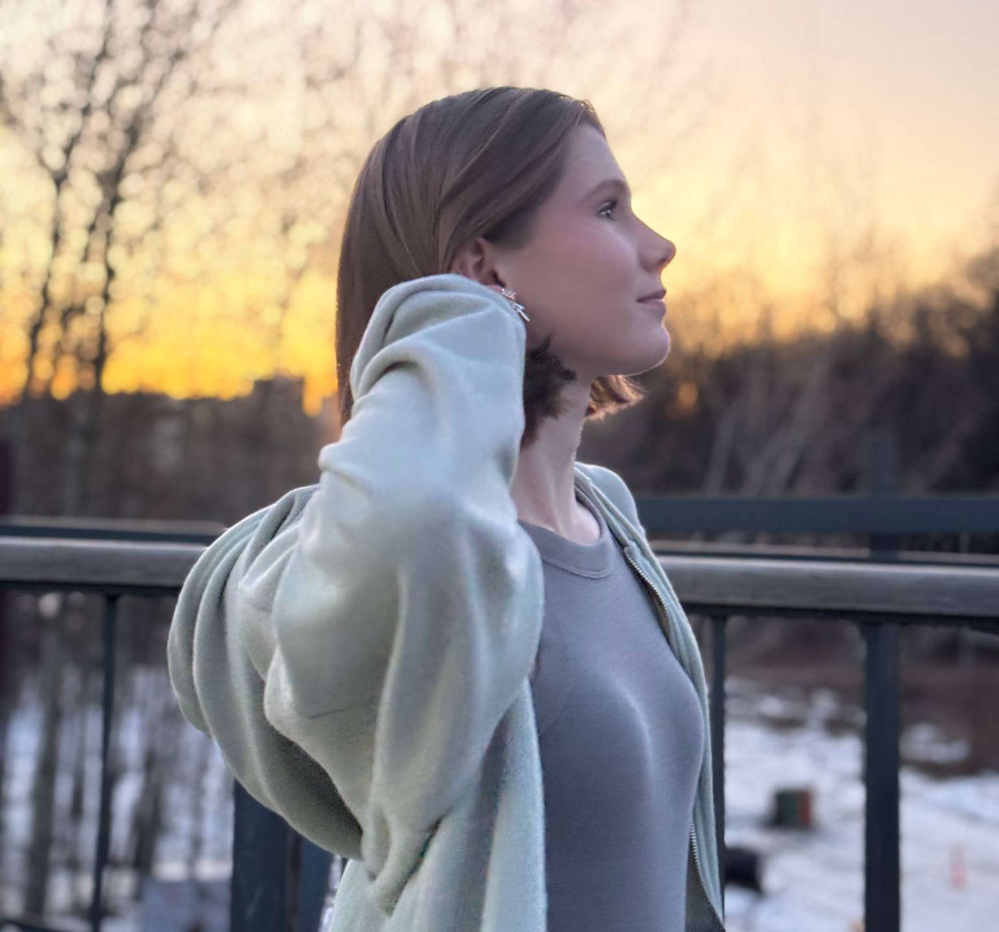
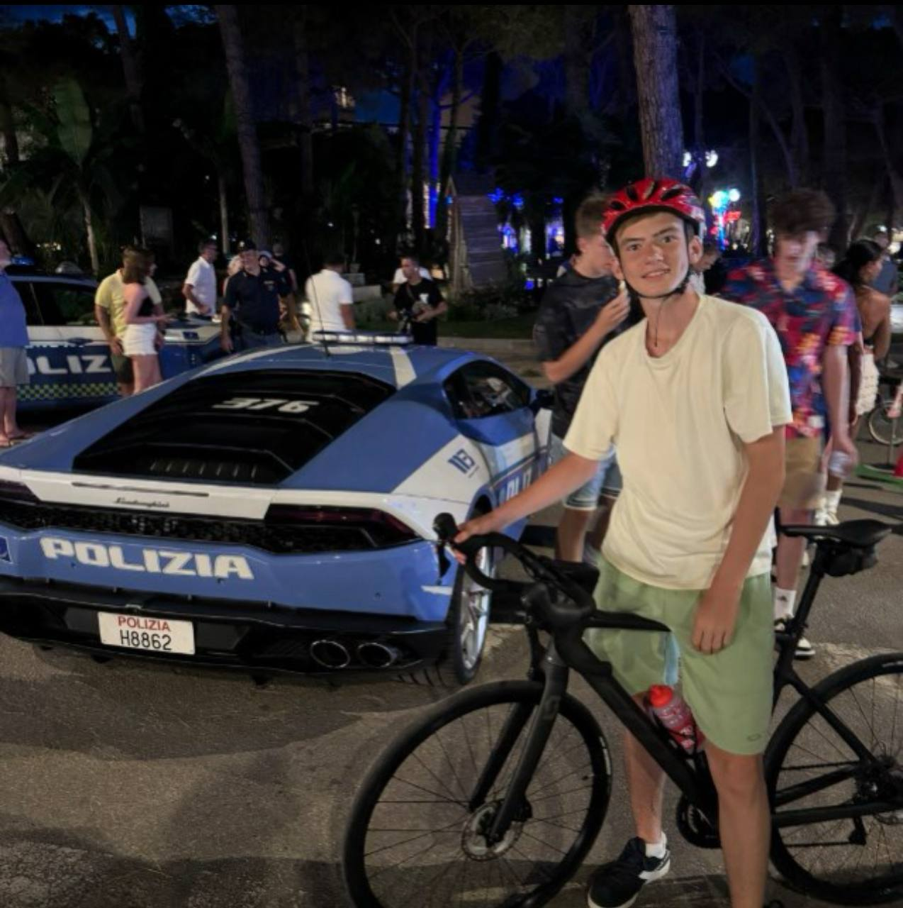
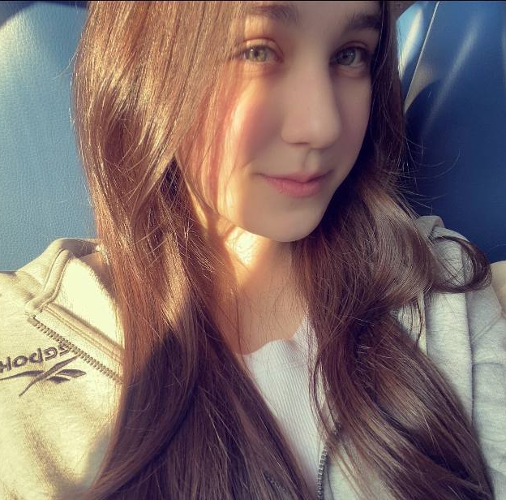
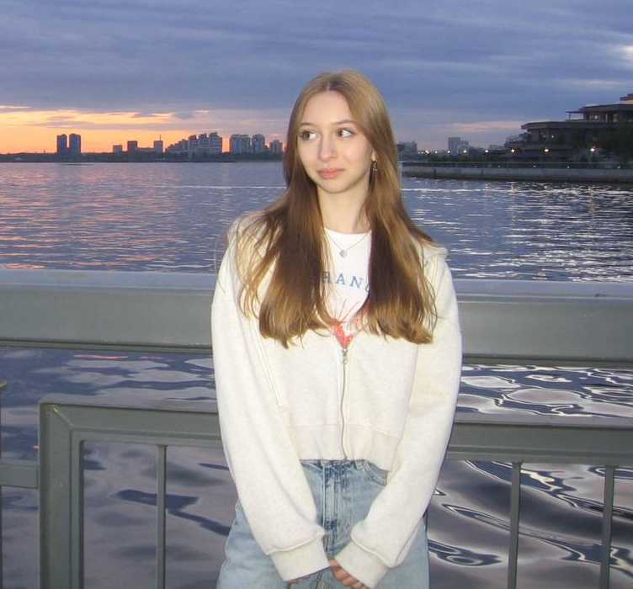
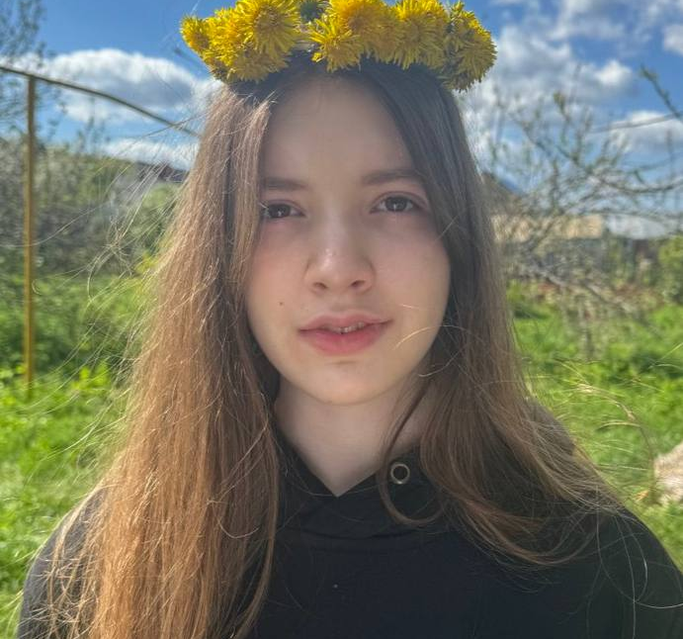
01
Наша команда
Наш ментор:
Екатерина
Ижевская Анна
Казань
Калабин Руслан
Москва
Залаева София
Казань
Запольская Мария
Казань
Каршина Яна
Самара

Slide 3

Проблема
Сложность в составлении уникальных, но одинаковых по уровню задач

Slide 4
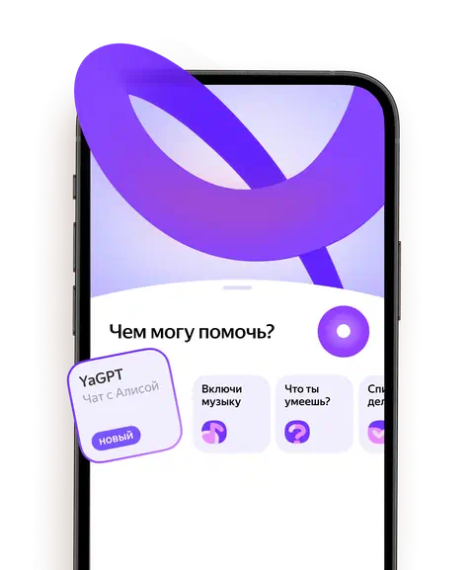
Решение
При помощи внедрения нейросети нам удастся создать для абитуриентов уникальные, но при этом одинаковые по сложности задачи.

Slide 5
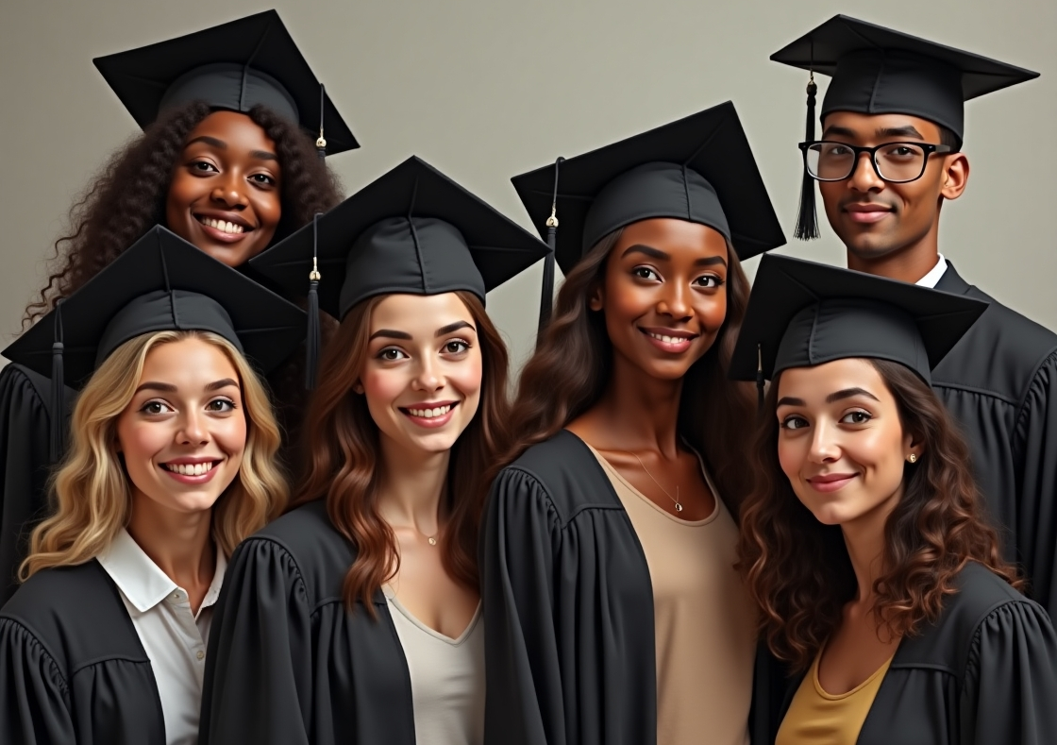
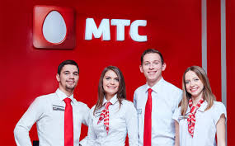
ЦА
2. Сотрудники МТС , занимающиеся анализом ответов абитуриентов
1. Абитуриенты 18-25 лет

Slide 6
Сравнение нашего продукта с возможными конкурентами
Компания/фича | Интеграция ИИ | Персонализация под пользователя | Возможность задавать вопросы и получать ответы | Возможность составления резюме | Поддержка 24/7
MTS Task Bot (наша компания) | да | да | да | да | да
Hire Vue | да | да | да | нет | да
Hh_helper_bot | нет | да | да | да | да

Slide 7

Уникальность нашего продукта:
1. Мы предлагаем абитуриенту пройти первый этап поступления на обучение в МТС при помощи телеграма, в том числе отправить свое резюме
2. Наш продукт совмещает в себе и возможность составления резюме, и работу с ИИ.

Slide 8
Технологии которые мы использовали
Python
Библиотеку Aiogram
Yandex GPT
Telegram
Google Presentations

Slide 9
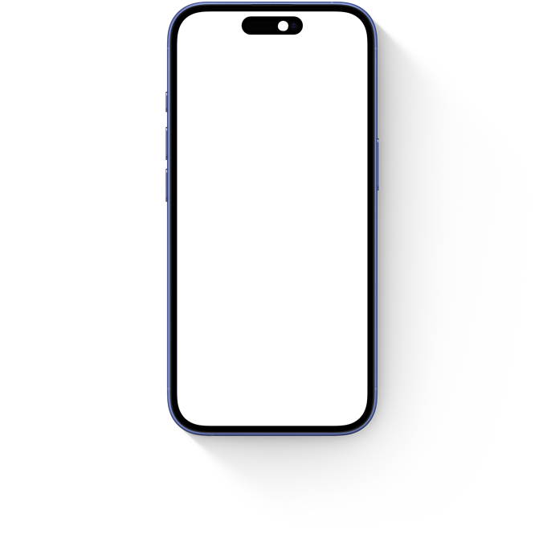
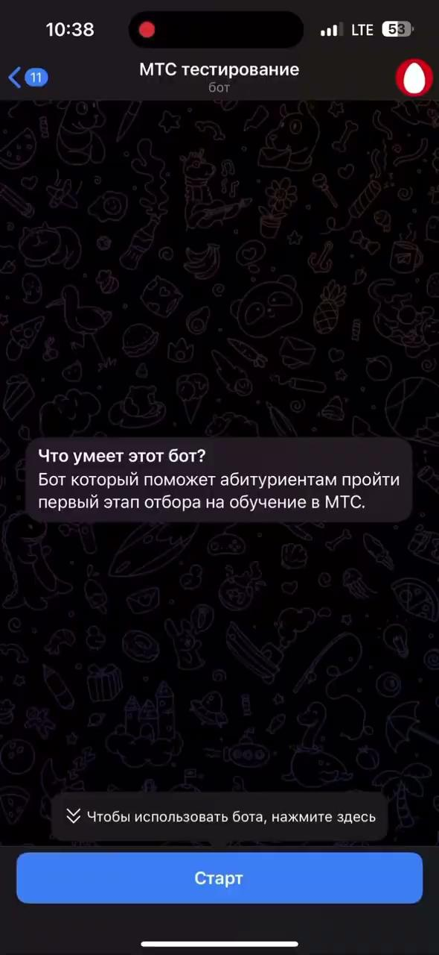
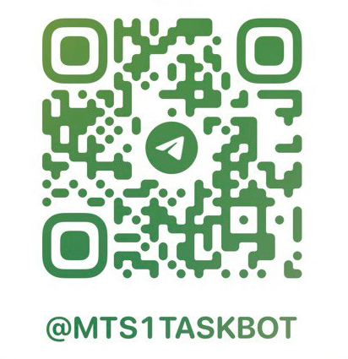
Демонстрация продукта
Репозиторий проекта на GitHub:
https://github.com/Rus3030/Mts_task_bot

Slide 10
Спасибо за внимание!
By: Click

